Slide 1
«Средняя школа № 156 имени Героя Советского Союза Ерофеева Г.П.»
г. Красноярск
23.10.2024 года, начало в 11:00 (МСК)
ТЕМА: «Развитие педагогического мышления в практике наставничества».
ОРГАНИЗАТОР МЕРОПРИЯТИЯ: Муниципальное автономное общеобразовательное учреждение «Средняя школа №156 имени Героя Советского Союза Ерофеева Г.П.» г. Красноярск
Коллеги, пожалуйста, по возможности, переименуйтесь и обязательно зарегистрируйтесь в чате по шаблону:
ГОРОД_ОРГАНИЗАЦИЯ_ФИО
например: Москва_ГБОУ школа №1_Иванов Иван Иванович

Slide 2
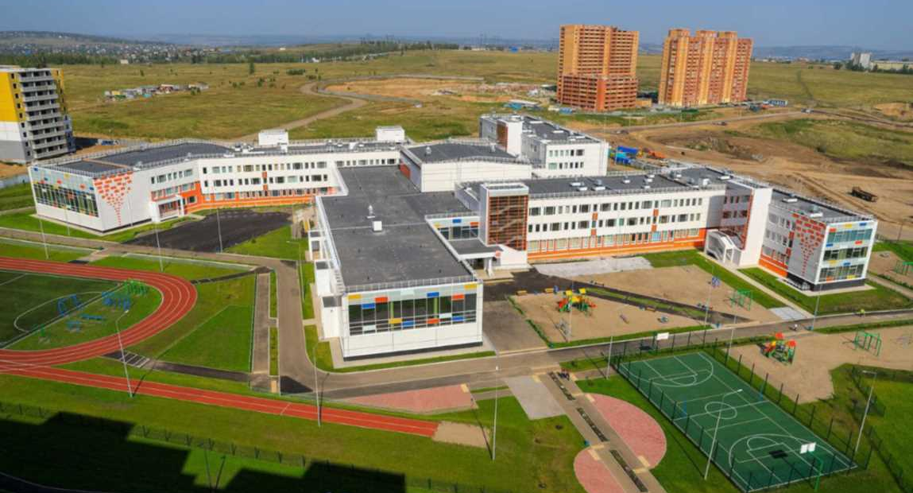
МАОУ «Средняя школа № 156 имени Героя Советского Союза Ерофеева Г.П.» - новая современная школа, открывшая в 2019 году свои двери школьникам и абсолютно новому коллективу педагогов.
Видео-презентации практики наставничества

Slide 3
Проблема и ее актуальность
Специфика кадров образовательной организации такова, что 70% педагогов школы имеют статус молодого специалиста независимо от возраста и нуждаются в сопровождении профессиональной деятельности в условиях нового педагогического коллектива.
Ежегодно увеличивается педагогический коллектив. 70% - доля учителей в возрасте до 35 лет.

Slide 4
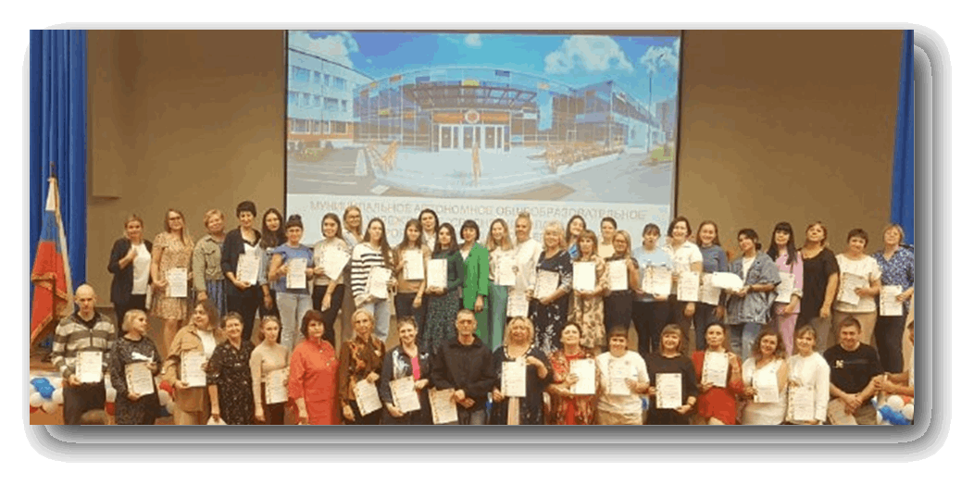
Цель
Максимально полное раскрытие потенциала личности наставляемого, необходимое для успешной личной и профессиональной самореализации в современных условиях неопределенности, а также создание условий для формирования эффективной системы поддержки, самоопределения и профессиональной ориентации молодых и вновь прибывших специалистов.

Slide 5
Задачи
адаптировать молодых и вновь прибывших специалистов для вхождения в полноценный рабочий режим школы через освоение норм, требований и традиций школы и с целью закрепления их в образовательной организации;
выявить склонности, потребности, возможности и трудности в работе наставляемых педагогов через беседы и наблюдения;
спланировать систему мероприятий для передачи навыков, знаний, формирования ценностей у педагогов с целью повышения личностного и профессионального уровня наставляемых, а также качества обучения школьников.

Slide 6
Основные субъекты педагогического наставничества
…
Профиль молодого педагога
Персонализированная программа наставничества
Наставник
Наставляемый
2019
2021
Участвует в персонализированной программе наставничества
Взаимодействует с наставником, при его помощи приобретает новый опыт, развивает необходимые компетенции, добивается предсказуемых результатов
Является активным субъектом собственного непрерывного личностного и профессионального развития
Обеспечивает адаптацию и индивидуальную траекторию профессионального развития наставляемого на основе его профессиональных затруднений
Куратор
krao.ru

Slide 7
Нормативное обеспечение
Положение о системе наставничества педагогических работников в муниципальном автономном общеобразовательном учреждении «Средняя школа № 156 им. Героя Советского Союза Ерофеева Г.П.». Приказ №01-35-109 от 02.03.2022 г.
Дорожная карта (план мероприятий) программы наставничества педагогических работников. Приказ №01-35-305 от 20.08.24
Программа наставничества «Молодые педагоги- пространство возможностей»
Приказ №01-35-305 от 20.08.24
Приказ №01-35-453 от 01.10.2024 г. О назначении куратора и наставников внедрения целевой модели наставничества
Приказ №01-35-454 от 01.10.2024 г. О назначении наставнических пар
Приказ № 01-35-305 от 20.08.2024 «Модель структурной единицы наставничества «Проектный офис»» Приказ №01-35-471 от 08.10.2024 г. о выбранных направлениях работы «проектных офисов» на год и о назначении кураторов.

Slide 8
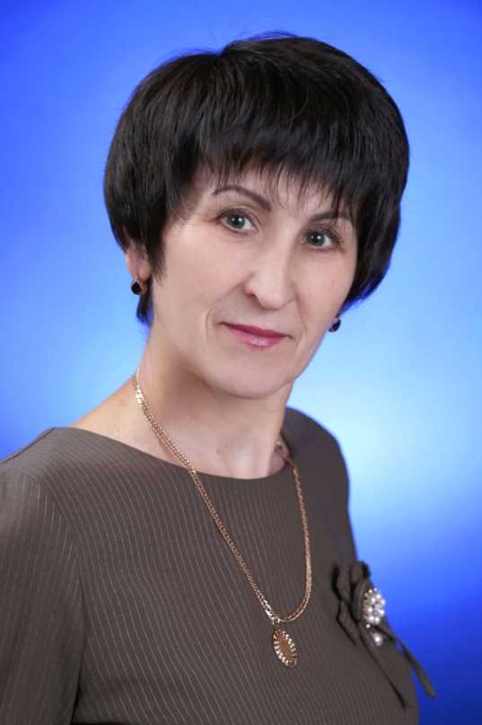
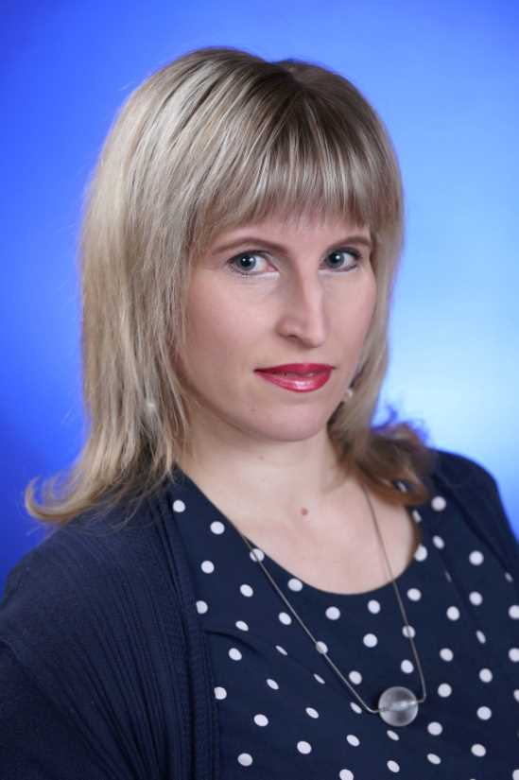
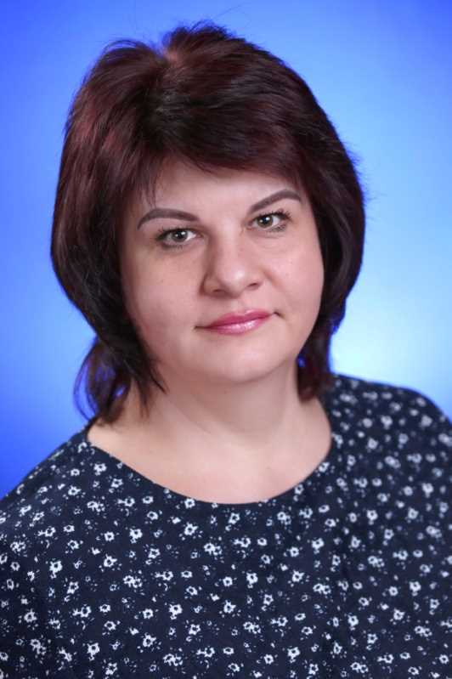
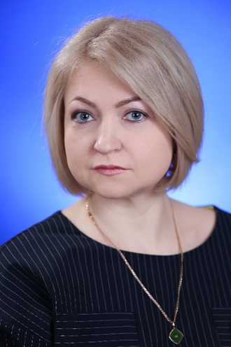
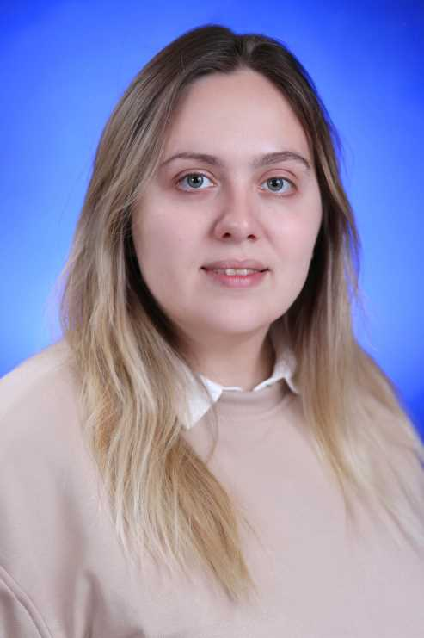
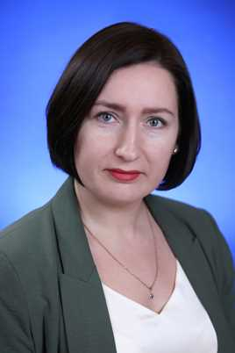
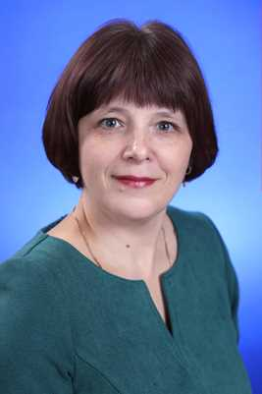
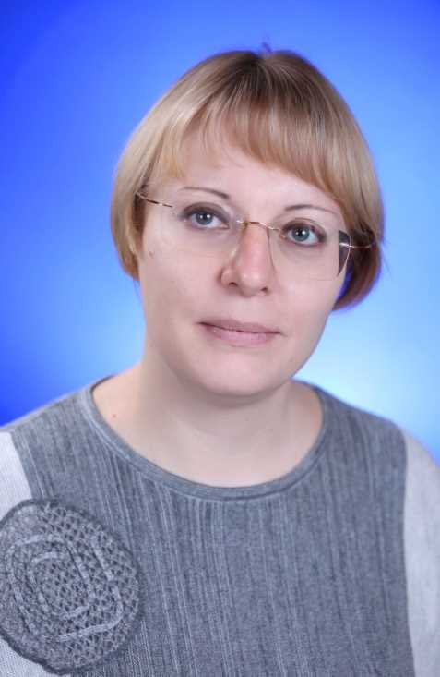
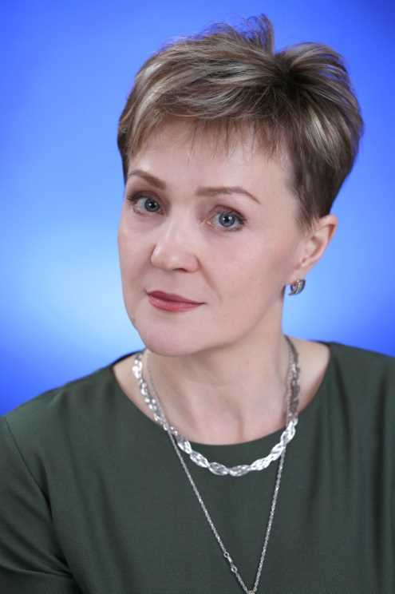
Наставники

Slide 9
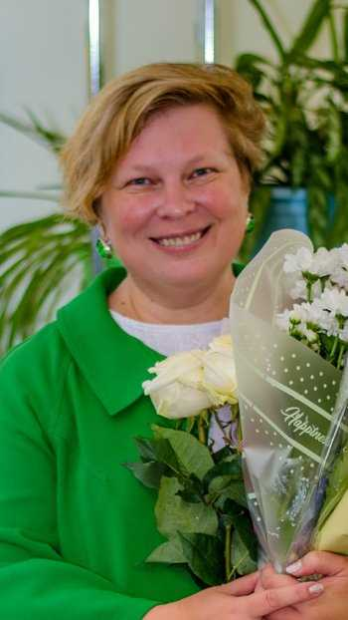
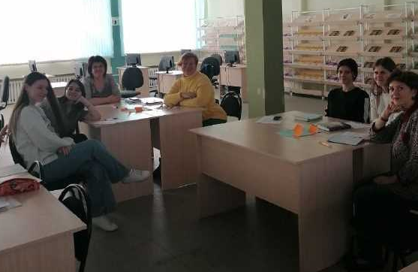
Деятельность куратора
Деятельность куратора направлена на создание эффективных наставнических пар и их скоординированную продуктивную работу.
Деятельность наставника
Наставник-предметник – опытный педагог того же предметного направления, что и молодой учитель, способный осуществлять всестороннюю методическую поддержку преподавания отдельных дисциплин.
Основное взаимодействие между участниками:
«опытный педагог – молодой специалист»
Основные принципы:
Обязательность
Индивидуальность
Непрерывность
Эффективность
Куратор и педагоги-наставники внесены в региональную базу наставников.
Форма наставничества «учитель-учитель»
Формирование и работа наставнических пар:
2022-2023 учебный год: 5 наставников и 5 наставляемых.
2023-2024 учебный год: 17 наставников и 15 наставляемых

Slide 10
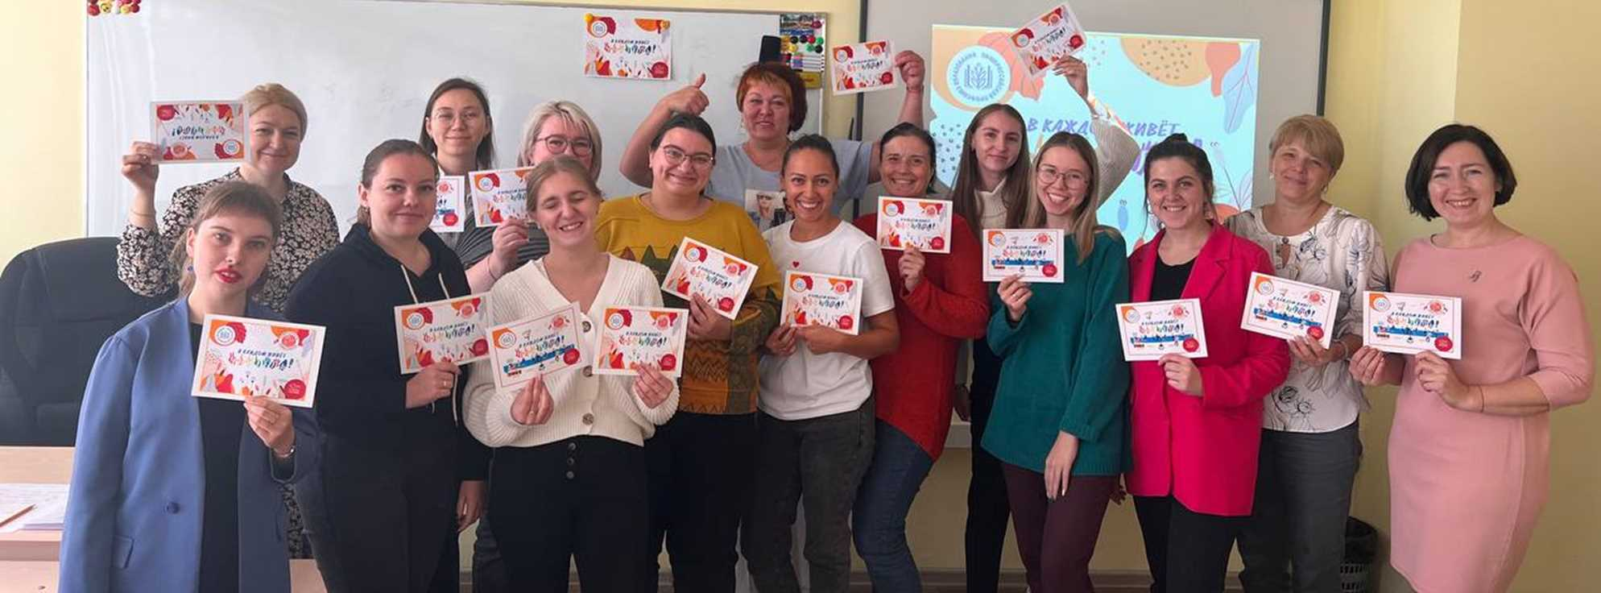
Педагогическое наставничество «учитель-учитель»
2022-2023 учебный год: 5 наставников и 5 наставляемых.
2023-2024 учебный год: 17 наставников и 15 наставляемых
2024-2025 учебный год: 19 наставников и 20 наставляемых

Slide 11
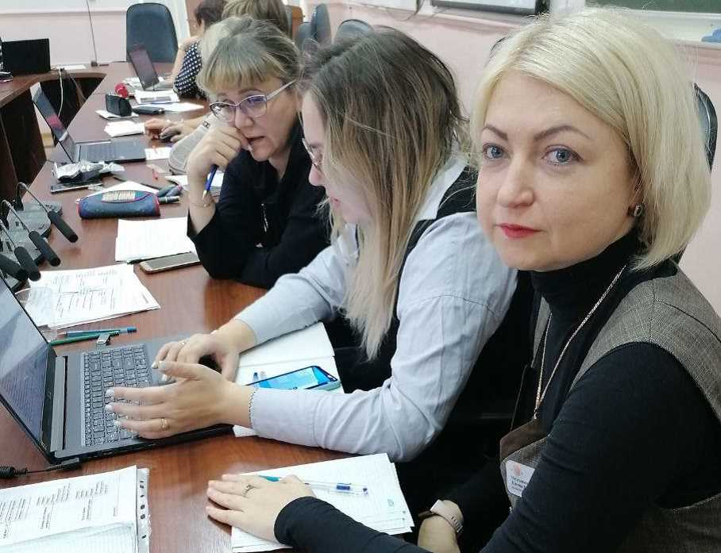
2. Формирование базы наставников и обучение на курсах КГБПОУ "Красноярский педагогический колледж № 1 им. М. Горького", г. Красноярск, курсы повышения квалификации по программе "Наставничество и техники работы наставника". В 2022 году-2 учителя; в 2023 году – 2 учителя, 2024 году – 4 учителя.
3. Первый этап опроса до начала работы:
Первый этап опроса для мониторинга программы до начала работы «Анкета наставника», «Анкета наставляемого» https://cloud.mail.ru/public/hr3a/HiQsPxz1S Анкета для выявления запросов молодых специалистов https://docs.google.com/forms/d/1Ad7SevO3olpXMsS8JzzFyPoIGqjW6WeymufGqrhYnTg/edit?usp=sharing
Диагностика профессиональных дефицитов молодых учителей
https://cloud.mail.ru/public/452x/M864MB1GR
Примеры анкет, квалификационных профилей наставляемых

Slide 12
Определить перечень необходимых компетенций (действий) в квалификационном профиле молодого специалиста:
на основании профессионального стандарта
«Педагог (педагогическая деятельность в сфере
дошкольного, начального общего, основного
общего, среднего общего образования)
(воспитатель, учитель)»;
- ФГОС;
- квалификационная характеристика должности.
https://cloud.mail.ru/public/s1YA/yaKLbQkp1

Slide 13
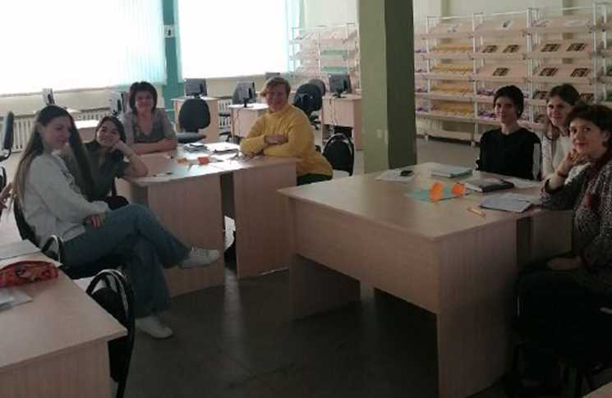
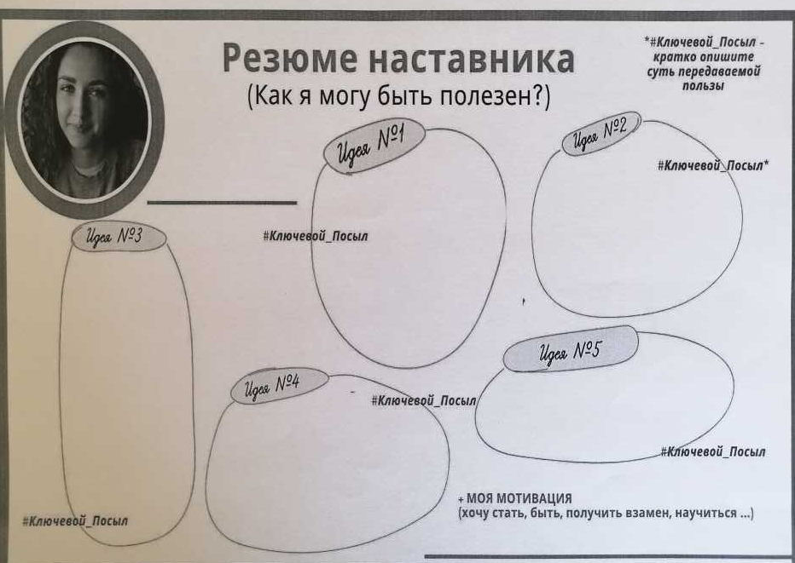
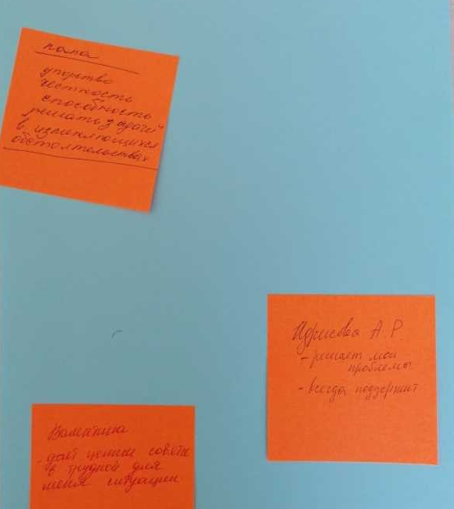
4. Первая встреча наставников и молодых специалистов.
https://cloud.mail.ru/public/M9sP/jb57YYEJZ
Наставнические отношения формируются на условиях:
добровольности;
взаимного согласия и доверия;
взаимообогащения
открытого диалога.

Slide 14
5. Формирование наставнических пар (заявление на участие в программе https://cloud.mail.ru/public/5X7o/PSBC4kQeW и создание приказа).
https://sh156-krasnoyarsk-r04.gosweb.gosuslugi.ru/netcat_files/userfiles/Nastavnichestvo/Vypiska_iz_Prikaza_01-35-388_ot_20.09.2022g.O_formirovanii_nastavnicheskih_par.pdf
6. Посещение уроков в рамках проведения ВШК «Состояние преподавания учебных предметов и реализация программ воспитания молодыми специалистами» https://cloud.mail.ru/public/AqoY/NzdgGeYwR
7. Заполнение квалификационного профиля молодого специалиста.
https://cloud.mail.ru/public/s1YA/yaKLbQkp1
8. Разработка персонализированной программы наставничества.
https://cloud.mail.ru/public/uzsR/ugmttszfP

Slide 15
Результаты практики наставничества
Положительные стороны:
эффективная система мотивации участников Программы;
достаточность и понятность обучения наставников.
Слабые стороны:
сохраняется дефицит педагогов,
готовых и способных быть наставниками
в образовательной организации.

Slide 16
Организационная форма взаимодействия – проектные офисы.
Примеры проектных офисов:
Технология оценивания образовательных достижений обучающихся.
Педагоги проектного офиса осваивали способы оценивания образовательных результатов в начальной школе, разрабатывали банк диагностических заданий в различных предметных областях для обучающихся 1-4 классов.
Стратегии смыслового чтения и работы с текстом.
Педагогами проектного офиса было разработано и реализовано мероприятие «Кейс-чемпионат по функциональной грамотности для обучающихся 1-4 классов»
Проектная и исследовательская деятельность младших школьников.
Педагогами проектного офиса разработано положение о конкурсе, осуществлена работа по подготовке и сопровождению детских работ, проведен конкурс исследовательских работ и творческих проектов младших школьников «Я – ИССЛЕДОВАТЕЛЬ»
Информационно-коммуникационные технологии в образовании: ИКТ компетентность учителя.
Педагогами проектного офиса подготовлены и проведены обучающие семинары и открытые уроки, демонстрирующие технологию смешанного обучения и методически грамотное применение интернет ресурсов на уроках, приняли участие во Всероссийском проекте «Взаимообучение городов».

Slide 17
1 ЭТАП: оценивание соответствия профессиональных компетенций учителя требованиям профессионального стандарта педагога
2 ЭТАП: совершенствование западающих профессиональных компетенций
3 ЭТАП: работа проектных офисов
4 ЭТАП: выстраивание индивидуальных образовательных маршрутов
5 ЭТАП: рефлексия

Slide 18
Модель наставничества –
проектные офисы
Форма
Организация работы
в проектных офисах:
кейс проблема
решение задач
продукт рефлексия
ПОРЯДОК ПРОВЕДЕНИЯ:
одна встреча ежемесячно
работа по 20 минут в каждом проектном офисе
количество участников: 20-30 человек
ФОРМА ВЗАИМОДЕЙСТВИЯ: ГРУППОВАЯ
Форма
Форма
в состав каждого проектного офиса входят наставники – модераторы обладающие компетенциями для работы с определенной проблематикой
ЦЕЛЕВАЯ АУДИТОРИЯ:
МОЛОДЫЕ ПЕДАГОГИ
НАСТАВНИКИ

Slide 19
целеполагание и планирование деятельности проектного офиса на основе выявленных проблемных ситуаций.
ПОСТАНОВКА ПРОБЛЕМЫ
«почему он имеет место быть?»
План=актуализация проблемы

Slide 20
Список ОО с признаками недостоверных результатов
(2017, 2018, 2019, 2020, 2021, 2022)
№ | ОО | 2018 | 2019 | 2020 | 2021 | 2022 | 2023
47 | МАОУ СШ №
48 | МАОУ СШ №
49 | МБОУ СШ №
50 | МАОУ СШ №
51 | МАОУ СШ №
52 | МАОУ СШ №
53 | МАОУ СШ №
54 | МАОУ СШ № | х | х

Slide 21
Абстрактно, широко, обобщенно
Уровень мира / Уровень РФ
Уровень края
Уровень ИПК
Проблемный вопрос
Через какой процесс будете решать проблемный вопрос?
С помощью каких форм организации (событий, мероприятий и др.) будете решать проблемный вопрос?
С помощью какого инструментария/ресурсов/конкретных действий будете решать проблемный вопрос?
Почему? Зачем?
Как?
Конкретно, узконаправленно, специфично

Slide 22
Проектирование значимых событий в годовом цикле работы наставнических пар, направленных на прорабатывание профессиональных дефицитов по средством деятельности проектного офиса «Оценка как отражение развития»
1. «Методы и инструменты оценивания образовательных результатов».
2. «Создание критериев оценки для разных типов заданий».
3. «Анализ успешных практик оценивания в школе».
4. «Оценивание и обратная связь: как помочь ученику в развитии».
5. «Инновационные подходы к оцениванию в образовании».
6. Итоговое мероприятие: «Подведение итогов работы проектного офиса».

Slide 23
Организация работы Офисов во время мероприятий с участниками программы наставничества проводится по следующему плану:
Кейс – представление описания педагогической ситуации, основанного на реальных фактах.
Проблема – анализ конкретной проблемы или противоречия, выявленного в обсуждаемом кейсе.
Решение – формулирование возможных способов решения выявленной проблемы, основываясь на коллективном обсуждении по определенной теме.
Продукт – создание итогового материала, такого как инструкция, правило, буклет и др., который будет служить в качестве практического ресурса.
Рефлексия – проведение анализа собственной деятельности, включая сопоставление осознания своих компетенций и подходов до и после работы с данным кейсом.

Slide 24
Период реализации практики
Запуск практики
Корректировка и продолжение практики
Завершение практики
Практика
Проверка устойчивости практики не проведена
Практика не устойчива (результаты поменяются с изменением условий)
Практика устойчива (результаты не изменятся с изменением условий)

Slide 25
Достижения наставников и наставляемых
В результате реализации программы наставничества улучшились условия социального и профессионального благополучия в образовательной организации, а именно:
реализация образовательных и культурных проектов, инициированных молодыми педагогами;
реализация и защита собственных педагогических профессиональных работ молодыми специалистами на городском конкурсе «Марафон проектных идей»;
участие молодых педагогов в профессиональных конкурсах;
повысилось качество проведения уроков.

Slide 26
Методические материалы готовые к распространению
Собран банк методических материалов для работы наставников и наставляемых: персонализированная программа наставничества, карта анализа урока, алгоритмы разбора и решения ситуативной педагогической задачи, кейсы с проблемными педагогическими ситуациями «школьный травматизм», «работа с родителями», «взаимоотношения в детском коллективе», методические разработки сценариев обучающих семинаров и другие методические материалы.

Slide 27
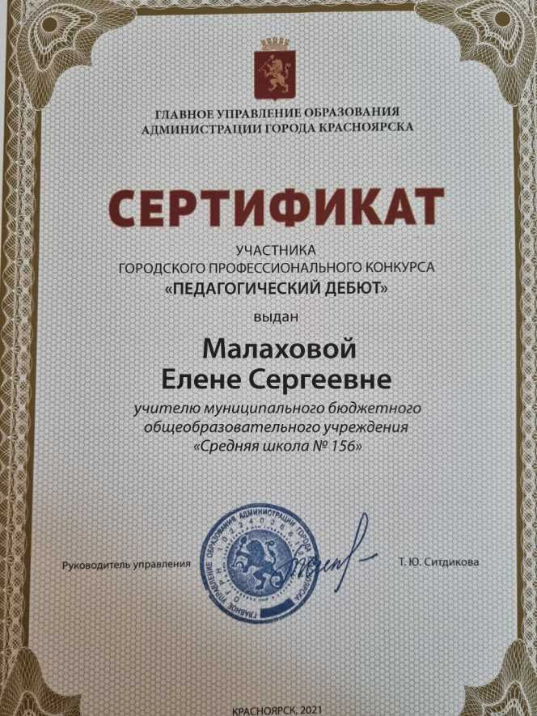
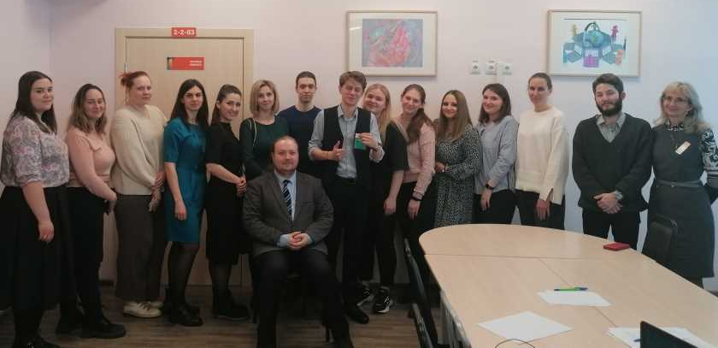
Возможность тиражирования практики:
Школа является региональной инновационной площадкой по работе с молодыми педагогами.
Предъявлен опыт работы на мероприятиях муниципального, регионального и федерального уровней.

Slide 28
ВЕКТОРЫ ОБНОВЛЕНИЯ СОПРОВОЖДЕНИЯ ПЕДАГОГА В ПРОГРАММЕ НАСТАВНИЧЕСТВА
Традиционное сопровождение педагогов
Репродуктивные пассивные просветительские формы повышения квалификации педагогов (лекции, семинары); преобладание фронтальных форм
Преобладание методов контроля, принуждения; диагностики, развития, коррекции
Субъект-объектное взаимодействие: выполнение указаний, готовых инструкций
Показатели для сравнения
Преобладающие формы повышения квалификации педагогов
Используемые методы
Взаимодействие участников
Современное сопровождение педагогов
Многообразие активных и интерактивных форм. Оптимальное сочетание индивидуальных, групповых, коллективных, фронтальных форм
Преобладание методов самоконтроля, стимулирования, убеждения, самодиагностики, саморазвития, самокоррекции, рефлексии
Субъект- субъектное взаимодействие: педагоги включены в со-участие, со-творчество, со-трудничество

